Slide 1

DISTRIBUTED SYSTEM
Chương IV
Đối tượng phân tán và thủ tục triệu gọi từ xa
Trình bày : Nguyễn Minh Nhật
Mobile : 0905125143
Email : nhatnam06@gmail.com
Trường ĐH Duy Tân, Khoa CNTT- Website : http:\\ www.dtu.edu.vn
Trường ĐH Duy Tân, Khoa CNTT- Website : http:\\ www.dtu.edu.vn

Slide 2

NỘI DUNG
Giới thiệu
Mô hình đối tượng phân tán
Midleware
Socket
RPC
Các hệ thống RPC
DUYTAN UNIVERSITY

Slide 3
GIỚI THIỆU
Một khái niệm
Ứng dụng phân tán
Tập các đối tượng phân tán (ở trên các trang Web) và giao tiếp với nhau thông qua sự triệu gọi từ xa (invocations).
Mô hình đối tượng phân tán
Là ứng dụng phân tán được phát triển dựa trên kiến trúc với sự hỗ trợ bởi một số các cơ sở hạ tầng mạng và các công cụ.
Đối tượng phân tán
Trong mô hình phân tán, các đối tượng, đối tượng từ xa là các đơn vị phân tán hay là một node trên mô hình phân tán.
DUYTAN UNIVERSITY

Slide 4
GIỚI THIỆU
Các mô hình phân tán được đề xuất
Mô hình đối tượng phân mảnh (fragmented objects )
- Các đối tượng có thể được phân chia trong một vài phần, nằm trên nodes khác nhau, và tương tác để cung cấp các chức năng của đối tượng.
- Ví dụ: Các đối tượng ràng buộc trên mạng toàn cầu ( Internet)
Mô hình đối tượng tái tạo (replicated objects )
- Là nhóm các bản sao, hoặc tái tạo hoặc các đối tượng cùng đồng thời tồn tại, được chạy trên nền đa giao thức phân tán để đạt mức độ cao tính nhất quán giữa các trạng thái mở rộng .
→ +Tăng tính khả dụng và cải thiện hiệu suất của hệ thống.
Tuy nhiên, sự tái tạo của một đối tượng phải được giữ ổn định, thêm chi phí.
DUYTAN UNIVERSITY

Slide 5
GIỚI THIỆU
Các mô hình phân tán được đề xuất
Mô hình đối tượng di trú (hoặc di động - migratory /mobile )
- Trong đó có một đối tượng có thể chuyển từ một node/host đến một số khác.
- Đối tượng di động được sử dụng để cải thiện hiệu suất thông qua các cân bằng tải (load balancing), và để tự động điều chỉnh các ứng dụng để thay đổi môi trường.
Những mô hình trên có thể được kết hợp, ví dụ đối tượng phân mảnh cũng có thể được tái tạo v.v…
DUYTAN UNIVERSITY

Slide 6
GIỚI THIỆU
Lợi ích của mô hình phân tán đối tượng
Phát triển các ứng dụng có tính trừu tượng, tính mềm dẽo cao.
Cho phép đóng gói các việc thực hiện đối tượng, được đặt trên bất kỳ trang Web nào (truy cập vào địa phương, quản lý sự kiện, bảo mật v.v…)
Các ứng dụng có thể được tái sử dụng qua đóng gói đối tượng bằng các theo nhiều mẫu khác nhau.
Có thể cải tiến dễ dàng các quy mô qua sức mạnh tiến trình phân ra bên ngoài hệ thống mạng Server. (dễ dàng liên kết với các Server bên ngoài mạng để tăng tốc độ tính toán)
→ Hầu hết các ứng dụng lớn ngày nay đều phát triển trên mô hình phân tán
DUYTAN UNIVERSITY

Slide 7
MÔ HÌNH ĐỐI TƯỢNG PHÂN TÁN
Đối tượng phân tán, đối tượng triệu gọi từ xa
Một ứng dụng phân tán sử dụng các đối tượng từ xa (Remote Object) để thực hiện một tập các tiến trình xác định trên các node của một mạng.
Các phương thức đối tượng thực hiện thông qua tiến trình hoặc các thread và có thể gồm các lời gọi đến các phương thức đối tượng khác.
Xét mô hình đối tượng phân tán giữa 2 site 1 và site 2 như sơ đồ dưới đây:
DUYTAN UNIVERSITY
DUYTAN UNIVERSITY

Slide 8
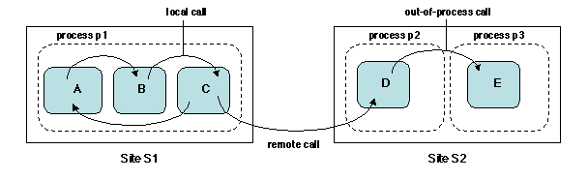
MÔ HÌNH ĐỐI TƯỢNG PHÂN TÁN
Đối tượng phân tán, đối tượng triệu gọi từ xa
DUYTAN UNIVERSITY
DUYTAN UNIVERSITY
DUYTAN UNIVERSITY

Slide 9
MÔ HÌNH ĐỐI TƯỢNG PHÂN TÁN
Đối tượng phân tán, đối tượng triệu gọi từ xa
Gồm 3 bước
- Việc gọi đối tượng trong cùng một quá trình (ví dụ: A và B): đây là một local invocation.
- Việc gọi thực hiện theo các tiến trình khác nhau trên cùng một trang Web (D và E): đây là một out-of-process invocation . - Việc gọi và đối tượng trên các nodes khác nhau (ví dụ C và D): đây là một cuộc triệu gọi từ xa (remote invocation).
- Ứng dụng chí có các Local Invocations được thực thi → không phải là hệ thống đối tượng phân tán.
Các định dạng không cục bộ của invocation dựa vào một đối tượng môi giới yêu cầu (Object Request Broker - ORB), hoặc một Middleware hỗ trợ để các đối tượng được phân tán giao tiếp với nhau. (Ví dụ kiến trúc CORBA)
DUYTAN UNIVERSITY

Slide 10
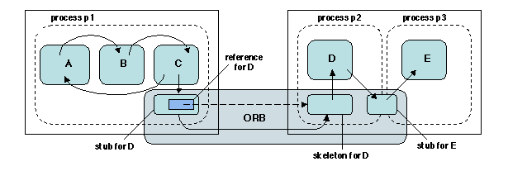
MÔ HÌNH ĐỐI TƯỢNG PHÂN TÁN
ORB (Object Request Broken)
ORB có các chức năng sau :
Xác định và tìm đối tượng
Kết buộc Client đếnServer
- Thực hiện các phương thức triệu gọi trên đối tượng
- Quản lý các đối tượng (tạo, kích hoạt, xóa bỏ đối tượng)
Cò mua bán nhà:
1. Tìm người cần mua và cần bán nhà (Tìm kiếm đối tượng)
Kết nối người mua và người bán
Gọi người mua, gọi người bán
Tạo, xóa, kích hoạt lại đối tượng
DUYTAN UNIVERSITY

Slide 11
MÔ HÌNH ĐỐI TƯỢNG PHÂN TÁN
Stub – Skeleton
Một ứng dụng sử dụng các đối tượng từ xa được tổ chức theo mô hình Client- Server:
- Client gửi một yêu cầu cho đến Server để thực hiện các phương thức trên các đối tượng.
- Server cung cấp các dịch vụ của mình nhờ một tập hợp các cuộc gọi thủ tục từ xa (RPC - Remote Procedure Call ) thông qua các phương pháp triệu gọi ( invocation method) trên một đối tượng từ xa: Stub và Skeleton
DUYTAN UNIVERSITY

Slide 12
MÔ HÌNH ĐỐI TƯỢNG PHÂN TÁN
Stub – Skeleton
A
ORB
Stub
Ske
B
Site 1
Site 2
Để A và B trao đổi dữ liệu thì cần 1 phương thức để sinh ra đối tượng Stub và Skeleton (invocation method)
Kỹ thuật tạo ra giao tiếp triệu gọi từ xa như trên gọi là: RPC (Remote Procedure Call: Thủ tục triệu gọi từ xa)
Vậy:
RPC là gì?
Có bao nhiêu nhiêu kỹ thuật để tạo ra RPC?
DUYTAN UNIVERSITY

Slide 13
MÔ HÌNH ĐỐI TƯỢNG PHÂN TÁN
Stub – Skeleton (tt)
Lưu ý:
Trong thực tế, chỉ cần Stub thì có thể thực hiện trao đổi giữa A và B. Do đó, từ JDK 1.1 trở đi không định nghĩa đối tượng Skeleton trong kỹ thuật RPC.
Đối Stub sinh ra ở Server nhưng nó phải được sao chép ở Client thì mới thực hiện được yêu cầu 1.
DUYTAN UNIVERSITY

Slide 14
MIDLEWARE
Midleware
Middleware trong hệ thống phân tán là một loại phần mềm hệ thống phân tán kết nối các loại ứng dụng khác nhau và cung cấp phân tán minh bạch cho các ứng dụng của nó kết nối.
Nó được sử dụng để nối thành phần không đồng nhất xuất hiện trong các hệ thống
Dựa trên các tiêu chuẩn hoặc các sản phẩm trên thị trường, middleware có thể được chia thành nhiều loại: Socket, RPC, RMI, DCE, DCOM, CORBA, Web Service v.v...
DUYTAN UNIVERSITY

Slide 15
SOCKET
Các vấn đề đối với Socket
Socket là một phương pháp để thiết lập kết nối truyền thông giữa một chương trình yêu cầu dịch vụ (client) và một chương trình cung cấp dịch vụ (server) trên mạng.
Mỗi socket có thể được xem như một điểm cuối trong một kết nối.
Một khi socket đã được thiết lập phù hợp ở cả hai máy tính thì chúng có thể trao đổi dịch vụ và dữ liệu với nhau.
Các hoạt động trên Socket thường là:
- Kết nối
- Đọc/ghi (gởi/nhận)dữ liệu
- Đóng kết nối
DUYTAN UNIVERSITY

Slide 16
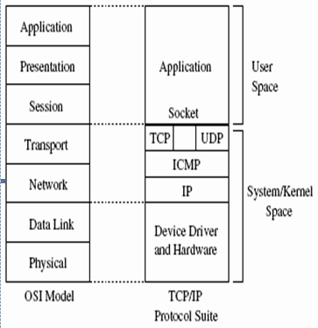
SOCKET
Các vấn đề đối với Socket
Socket thường được sử dụng là như là giao tiếp phía trên tầng 3 của mô hình OSI (Sử dụng các giao thức TCP, UDP v.v…)
Tầng làm việc của
Socket
DUYTAN UNIVERSITY

Slide 17
SOCKET
Các vấn đề đối với Socket
Hoạt động dựa trên giao thức TCP / IP, chúng thường được sử dụng như giao tiếp (interface) cho các giao thức của nó, ví dụ: TCP, UDP, IP, và ICMP
Tùy thuộc vào các giao thức mà họ đang interfacing, Socket phân thành ba loại:
- datagram (gói)
- stream (dòng)
- raw sockets (dòng Socket)
DUYTAN UNIVERSITY

Slide 18
SOCKET
Các vấn đề đối với Socket
Hạn chế
- Khi cần kết nối nhiều máy tính với nhau để trao đổi dữ liệu → khó thực hiện được vì bộ nhớ hạn chế
- Mỗi phần mềm chỉ sử dụng trong một flatform cho trước → không thuận lợi để phát triển và test thử nghiệm
→ Hiện nay, cơ chế procedure call thường được sử dụng trong hệ phân tán với kỹ thuật RPC.
DUYTAN UNIVERSITY

Slide 19
RPC (Remote Procedure Call)
Lịch sử
Khái niệm Remote Procedure Call (RPC) lần đầu tiên được Birrell & Nelson nêu ra vào năm 1984.
Cơ chế cho phép gọi thủ tục trên máy khác Remote Procedure Call.
Mục đích: xem phần mềm của hệ thống phân tán như là một tập hợp của các thành phần gồm các phần mềm chạy trên các máy tính khác nhau, nhưng kết nối bởi một mạng lưới chung.
Mỗi thành phần phần mềm là một máy chủ cung cấp dịch vụ của mình thông qua một tập hợp các thủ tục cuộc gọi
DUYTAN UNIVERSITY

Slide 20
RPC (Remote Procedure Call)
Implementing RPC
Không hỗ trợ kiến trúc cho các cuộc gọi thủ tục từ xa, mô phỏng nó bằng các công cụ qua lời gọi thủ tục địa phương (local procedure calls) - Mô phỏng làm cho RPC là một ngôn ngữ cấp cao thay vì xây dựng một cấu trúc hệ thống hoạt động (khác CORBA).
Sử dụng thủ thuật
- Tạo ra các stub functions để làm cho nó xuất hiện đến các user mà gọi là cục bộ
- Các stub functions chứa chức năng giao tiếp
DUYTAN UNIVERSITY

Slide 21
RPC (Remote Procedure Call)
Quy tắc lời gọi thủ tục(Regular procedure calls)
Các lời gọi thủ tục làm việc như thế nào trong các ngôn ngữ lập trình ?
- Để hoạt động thì cơ chế này cần có:
+Truyền tham số (Parameter passing)
+Biến địa phương (Local variables)
+Dữ liệu trả về (Return data)
DUYTAN UNIVERSITY

Slide 22
RPC (Remote Procedure Call)
Các chức năng của Stub
1. Client gọi Client Stub theo cách thông thường
client functions
server functions
client stub
server stub (skeleton)
network routines
network routines
client
server
DUYTAN UNIVERSITY

Slide 23
RPC (Remote Procedure Call)
Các chức năng của Stub
2. Client Stub xây dựng thông điệp và gọi đến hệ điều hành cục bộ
client functions
server functions
client stub
server stub (skeleton)
network routines
network routines
client
server
DUYTAN UNIVERSITY

Slide 24
RPC (Remote Procedure Call)
Các chức năng của Stub
3. Hệ điều hành của Client gửi thông điệp tới Server từ xa thông qua mạng
client functions
server functions
client stub
server stub (skeleton)
network routines
network routines
client
server
DUYTAN UNIVERSITY

Slide 25
RPC (Remote Procedure Call)
Các chức năng của Stub
4. Hệ điều hành từ xa nhận thông điệp và gởi đến Server stub
client functions
server functions
client stub
server stub (skeleton)
network routines
network routines
client
server
DUYTAN UNIVERSITY

Slide 26
RPC (Remote Procedure Call)
Các chức năng của Stub
5. Server Stub giải mã thông điệp và gởi đến server function
client functions
server functions
client stub
server stub (skeleton)
network routines
network routines
client
server
DUYTAN UNIVERSITY

Slide 27
RPC (Remote Procedure Call)
Các chức năng của Stub
6. Server thực hiện công việc và trả kết quả đến server stub
client functions
server functions
client stub
server stub (skeleton)
network routines
network routines
client
server
DUYTAN UNIVERSITY

Slide 28
RPC (Remote Procedure Call)
Các chức năng của Stub
7. Trả kết quả được xử lý từ Server đến mạng nội bộ
client functions
server functions
client stub
server stub (skeleton)
network routines
network routines
client
server
DUYTAN UNIVERSITY

Slide 29
RPC (Remote Procedure Call)
Các chức năng của Stub
8. Chuyển thông điệp ra mạng ngoài
client functions
server functions
client stub
server stub (skeleton)
network routines
network routines
client
server
DUYTAN UNIVERSITY

Slide 30
RPC (Remote Procedure Call)
Các chức năng của Stub
9. Nhận thông điệp trực truyền tiếp đến Client stub
client functions
server functions
client stub
server stub (skeleton)
network routines
network routines
client
server
DUYTAN UNIVERSITY

Slide 31
RPC (Remote Procedure Call)
Các chức năng của Stub
10. Mở gói trả về, trả về kết quả cho Client
client functions
server functions
client stub
server stub (skeleton)
network routines
network routines
client
server
DUYTAN UNIVERSITY

Slide 32

RPC (Remote Procedure Call)
Lợi ích RPC
Hỗ trợ thủ gọi giao tiếp
Viết các ứng dụng được đơn giản hóa
- RPC ẩn tất cả các mã mạng vào chức năng stub → Lập trình ứng dụng sẽ không phải lo lắng về chi tiết như là: + Socket, cổng, thứ tự bytes
RPC hoạt động ở tầng presentation trong mô hình OSI
DUYTAN UNIVERSITY

Slide 33
RPC (Remote Procedure Call)
Các vấn đề cho RPC
Lời goi thủ tục (Procedure Call)
- Hầu hết các ngôn ngữ lập trình (C, C++, C#, Java, Pascal ...) không có khái niệm về các cuộc gọi thủ tục từ xa.
- Ngôn ngữ trình biên dịch sẽ không tạo ra client Stub và server Stub.
→ Có 2 phương pháp để hỗ trợ lập trình RPC
DUYTAN UNIVERSITY

Slide 34
RPC (Remote Procedure Call)
Giải pháp
Cuộc gọi thủ tục của một máy đến Client theo hai cách.
Cách 1:
- Mở rộng một ngôn ngữ lập trình hiện có (Ví dụ Java) với tất cả các ký hiệu cần thiết để mô tả các thủ tục bằng cách thêm các package hỗ trợ cho thủ tục sinh ra Stub và Skel (Ví dụ gói RMI ở Java)
- Ưu điểm: Tính năng ngôn ngữ lập trình cụ thể có thể được sử dụng → không phải học ngôn ngữ mới
- Nhược điểm: Các mã được quá gắn chặt với một ngôn ngữ lập trình cụ thể ban đầu, làm cho mã không di động. Một ví dụ về RPC thực hiện của phương pháp này là Cedar RPC.
DUYTAN UNIVERSITY

Slide 35
RPC (Remote Procedure Call)
Giải pháp
Cách 2:
- Sử dụng một ngôn ngữ lập trình biên dịch riêng biệt được gọi là ngôn ngữ định nghĩa giao diện (Interface Definition Language - IDL). Một mô tả của các cuộc gọi thủ tục được viết bằng ngôn ngữ này, mà sẽ được sử dụng để phát sinh Stub và Skeleton.
+ Stub là một thủ tục phía Client để khống chế các tham số Marshalls của các cuộc gọi thủ tục và các tham số unmarshal trả lời của chúng.
+ Skeleton là một thủ tục phía Server mà tham số unmarshalls của các thủ tục gọi và tham số Marshalls trả lời của chúng.
DUYTAN UNIVERSITY

Slide 36
RPC (Remote Procedure Call)
Các thủ tục ở Client
và Server trao đổi
trực tiếp ở mạng
cục bộ
Thủ tục gọi ở RPC
Ứng dụng cục bộ
Calling Procedure
Calling Procedure
Client
Local Procedure Call
Server
Ứng dụng phân tán
Client
Calling Procedure
Calling Procedure
Server
Stud
Skeleton
Network
Remote Procedure Call
DUYTAN UNIVERSITY

Slide 37
RPC (Remote Procedure Call)
Giải pháp
Lợi ích của IDL
Lợi thế của việc có IDL là nó là độc lập với bất kỳ ngôn ngữ lập trình cụ thể nào.
Hạn chế duy nhất là tính năng ngôn của nó ngữ không có chương trình cụ thể có thể được sử dụng. Một ví dụ của loại hình này thực hiện RPC là ONC (Open Network Computing) được phát triển bởi Sun Microsystems.
Ví dụ: CORBA, COM+, Remote.NET sử dụng phương pháp 2.
DUYTAN UNIVERSITY

Slide 38
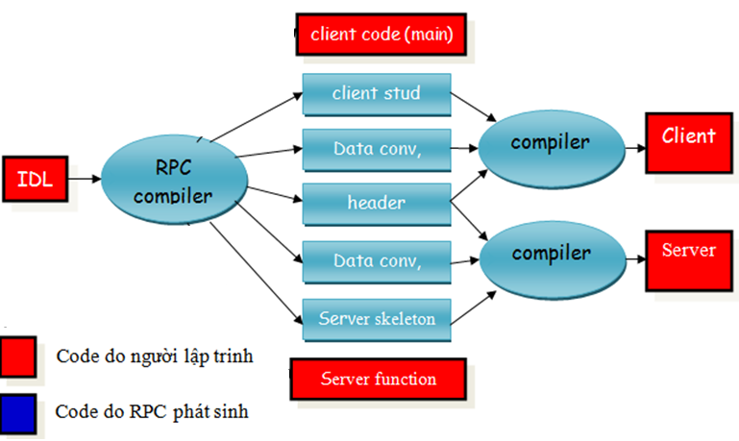
RPC (Remote Procedure Call)
Quá trình biên dịch RPC
DUYTAN UNIVERSITY

Slide 39
RPC (Remote Procedure Call)
Các dịch vụ cần có cho hệ thống RPC
Hoạt động đặt tên dịch vụ (Name service)
- Export/lookup, ràng buộc thông tin (qua tên máy và port)
- Hỗ trợ ports động
Hoạt động ràng buộc (Binding)
- Thiết lập các thông tin liên lạc khách hàng / máy chủ bằng cách sử dụng giao thức thích hợp
Hoạt động đầu cuối (Endpoint)
- Lắng nghe các yêu cầu, hiển thị lên thiết bị đầu cuối
Hoạt động bảo mật
- Xác thực trên client/server
DUYTAN UNIVERSITY

Slide 40
RPC (Remote Procedure Call)
Các dịch vụ cần có cho hệ thống RPC
Quốc tế hóa (Internationalization)
Trao đổi dữ liệu (Marshaling/data conversion)
Quản lý bộ nhớ
- Đối phó với dữ liệu “reference”, bộ đệm tạm thời v.v...
DUYTAN UNIVERSITY

Slide 41
RPC (Remote Procedure Call)
Ưu, khuyết điểm RPC
Thuận lợi
dễ sử dụng, tính di động và mạnh mẽ
cách ly các chi tiết mức độ thấp hơn như các tham số marshalling và unmarshalling
dễ dàng hơn để truyền dữ liệu hơn so Socket
Khó khăn
- không linh hoạt thay đổi kể từ khi nó giả định một mối quan hệ tĩnh giữa máy khách và máy chủ tại thời gian chạy. Điều này gây ra các mã số máy khách và máy chủ được kết chặt chẽ với nhau
- RPC được dựa trên mô hình lập trình thủ tục / cấu trúc, đó là đã lỗi thời với các mô hình hướng đối tượng
- RPC thiếu minh bạch vị trí
DUYTAN UNIVERSITY

Slide 42
Các hệ thống RPC
Thế hệ thứ nhất
Sun RPC
DCE RPC
Áp dụng cho ngôn ngữ lập trình không hỗ hợ hướng đối tượng (OOP).
DUYTAN UNIVERSITY

Slide 43
Các hệ thống RPC
Sun RPC
Được SUN thiết kế dành cho các hệ điều hành Unix, Linux, BSD, OS X
- Sản phẩm được biết đến rộng rãi trên thị trường ONC RPC (Open Network Computing)
Giao tiếp được định nghĩa bởi IDL (Interface Definition Language -IDL)
- IDL được biên dịch bởi rpcgen
DUYTAN UNIVERSITY

Slide 44
Các hệ thống RPC
Sun RPC
RPC IDL
name.x
program GETNAME {
version GET_VERS {
long GET_ID(string<50>) = 1; string GET_ADDR(long) = 2; } = 1; /* version */
} = 0x31223456;
DUYTAN UNIVERSITY

Slide 45
Các hệ thống RPC
Sun RPC
Rpcgen
rpcgen name.x
- Các thủ tục:
name.h header
name_svc.c server stub (skeleton)
name_clnt.c client stub
[ name_xdr.c ] XDR conversion routines
- Hàm đặt tên : tên hàm và số hiệu phiên bản (version numbers)
- Client nhận kết quả trả về qua con trỏ (pointer)
+ Cho phép nó xác định lỗi RPC (trả về giá trị null)
DUYTAN UNIVERSITY

Slide 46
Các hệ thống RPC
Sun RPC
Hoạt động nào xãy ra trên hệ thống này như thế nào ?
- Trên Server:
+ Server stub tạo ra một socket và ràng buộc biến cổng cục bộ kỳ đến nó
+ Gọi hàm trong thư viện RPC
svc_register : để đăng ký chương trình program#, port #
Liên hệ : portmapper (rpcbind ở SVR4) thực hiện : xác định tên máy chủ, theo dõi {program#,version#,protocol}→port# bindings
+ Sau đó Server lắng nghe và chờ đợi một kết chấp thuận
DUYTAN UNIVERSITY

Slide 47
Các hệ thống RPC
Sun RPC
Hoạt động nào xãy ra trên hệ thống này như thế nào ?
- Trên Client:
+ Client gọi clnt_create với:
Tên máy chủ
Program #
Version #
Protocol
+ clnt_create liên hệ đến cổng ánh xạ (port mapper) trên Server để nhận port mà nó định nghĩa
early binding – thực hiện 1 lần, duy trì trong mỗi cuộc gọi.
DUYTAN UNIVERSITY

Slide 48
Các hệ thống RPC
DCE RPC ("Distributed Computing Environment )
DCE: được thiết kế bởi The Open Group →tạo ra môi trường tính toán phân tán để hỗ trợ cho các ứng dụng phân tán
Là sự cải tiến từ Sun RPC
Hoạt động tương tự như Sun’s RPC : Cung cấp giao diện viết bằng một ngôn ngữ gọi là Interface Definition Notation (IDN)
DUYTAN UNIVERSITY

Slide 49
Các hệ thống RPC
DCE RPC ("Distributed Computing Environment )
Để tránh vấn đề chọn một định danh 32-bit duy nhất cho giao diện, DCE RPC cung cấp các lập trình viên với một chương trình được gọi là uuidgen
- Tạo ra IDN tập tin với 128-bit Universal Unique ID (UUID)
- 10-byte dấu thời gian ghép với số phiên bản
- 6-byte định danh (địa chỉ ethernet trên hệ thống )
DUYTAN UNIVERSITY

Slide 50
Các hệ thống RPC
DCE RPC ("Distributed Computing Environment )
Trình biên dịch IDN :
- Tương tự như rpcgen,
+ Phát sinh : header, client và server stubs
DUYTAN UNIVERSITY

Slide 51
Các hệ thống RPC
DCE RPC ("Distributed Computing Environment )
Dịch vụ lookup:
- Sun RPC yêu cầu Client phải biết tên của máy chủ - DCE cho phép một số máy sẽ được tổ chức thành một thực thể hành chính : cell (machines, files, users) - Mỗi máy có một cell directory server duy trì thông tin về các dịch vụ có sẵn bên trong cell
DUYTAN UNIVERSITY

Slide 52
Các hệ thống RPC
DCE RPC ("Distributed Computing Environment )
Dịch vụ lookup:
service?
- Yêu cầu dịch vụ lookup từ máy chủ cell directory - trả lại tên máy chủ
client
cell dir server
server
DUYTAN UNIVERSITY

Slide 53
Các hệ thống RPC
DCE RPC ("Distributed Computing Environment )
Dịch vụ lookup:
client
cell dir server
Kết nối đến dịch vụ mapper đầu cuối và nhận được port ràng buộc từ tên máy chủ cục bộ
service?
port
local dir server
dced
SERVER
DUYTAN UNIVERSITY

Slide 54
Các hệ thống RPC
DCE RPC ("Distributed Computing Environment )
Dịch vụ lookup:
client
cell dir server
Kết nối với dịch vụ và yêu cầu thực hiện thủ tục từ xa
RPC server
local dir server
dced
SERVER
DUYTAN UNIVERSITY

Slide 55
Các hệ thống RPC
DCE RPC ("Distributed Computing Environment )
Marshaling
- Tiêu chuẩn định dạng cho dữ liệu
+ NDR: Network Data Representation
Mục tiêu
+ Tên người gửi có thể sử dụng định dạng gốc (native format)
+ Người nhận có thể chuyển đổi
DUYTAN UNIVERSITY

Slide 56
Các hệ thống RPC - Thế hệ 2
Thế hệ 2
Microsoft DCOM (Microsoft Visual C++)
RMI (Java)
CORBA
Lưu ý: Các kỹ thuật này hỗ trợ cho ngôn ngữ lập trình hướng đối tượng.
DUYTAN UNIVERSITY

Slide 57
Các hệ thống RPC - Thế hệ 2
Microsoft DCOM
Dựa trên kỹ thuật OLE/COM → DCOM: Windows NT 4.0, 1996
Mở rộng Mô hình đối tượng thành phần (Component Object Model - COM) để cho phép các đối tượng khác nhau trên các tính máy tính giao tiếp với nhau
OLE : Object Linking and Embedding
COM : Component Object Model
DUYTAN UNIVERSITY

Slide 58
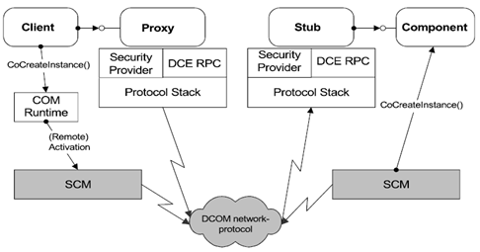
Các hệ thống RPC - Thế hệ 2
Microsoft DCOM
Mô hình giao tiếp qua mạng với DCOM
DUYTAN UNIVERSITY

Slide 59
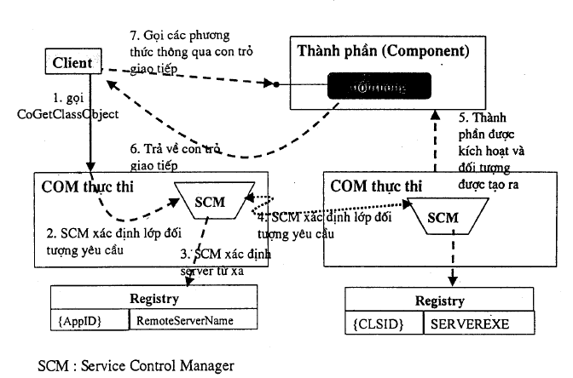
Các hệ thống RPC - Thế hệ 2
Microsoft DCOM
Kích hoạt từ xa và đóng gói gởi đi mạng với DCOM (tt)
DUYTAN UNIVERSITY

Slide 60
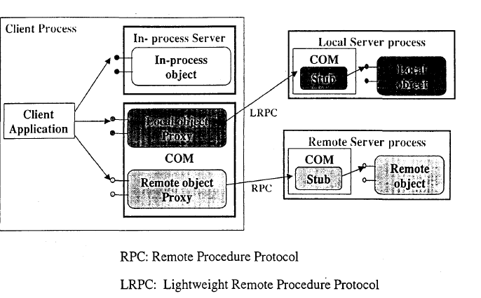
Các hệ thống RPC - Thế hệ 2
Microsoft DCOM
Phương thức hoạt động
DUYTAN UNIVERSITY

Slide 61
Các hệ thống RPC - Thế hệ 2
Microsoft DCOM
Activation on server
- Service Control Manager (SCM, một phần của thư viện COM)
+ Kết nối đến máy chủ SCM
+Yêu cầu tạo ra các đối tượng trên máy chủ
- Surrogate process chạy trên các thành phần
+Load các thành phần và chạy chúng
- Có thể xử lý đồng thời nhiều Client
DUYTAN UNIVERSITY

Slide 62
Các hệ thống RPC - Thế hệ 2
Microsoft DCOM
Truyền dữ liệu và chức năng triệu gọi
- Object RPC (ORPC)
- Mở rộng của giao thức DCE RPC
+Load các thành phần và chạy chúng
- Có thể xử lý đồng thời nhiều Client
- Tiêu chuẩn hóa gói DCE RPC và mở rộng thêm
+ Interface pointer identifier (IPID)
Xác định giao diện và đối tượng mà cuộc gọi sẽ được xử lý
vượt qua các tham chiếu đối tượng từ xa
+ Mở rộng thông tin và phiên bản
DUYTAN UNIVERSITY

Slide 63
Các hệ thống RPC - Thế hệ 2
Microsoft DCOM
Cơ chế Marshaling
- Sử dụng NDR (Network Data Representation) của DCE RPC
+ Một kiểu dữ liệu mới: Giới thiệu một giao diện marshaled mới
DUYTAN UNIVERSITY

Slide 64
Các hệ thống RPC - Thế hệ 2
Microsoft DCOM
MIDL
- các tập tin MIDL được biên dịch với một trình biên dịch IDL
- Tạo ra mã C + + cho marshaling và unmarshaling
Phía Client được gọi là proxy
Phía Server được gọi là stub
Cả 2 đối tượng COM có thể được load qua thư viện COM nếu cần
DUYTAN UNIVERSITY

Slide 65
Các hệ thống RPC - Thế hệ 2
Microsoft DCOM
Ưu điểm
- Ổn định, không phụ thuộc vị trí địa lý.
- Quản lý kết nối hiệu quả và dễ dàng mở rộng.
Là một lựa chọn tốt cho các doanh nghiệp sử dụng công nghệ của Windows để chạy các ứng dụng có yêu cầu cao về sự chính xác và ổn định.
Khuyết điểm
- Bị giới hạn trên nền tảng Windows
- Phải được sự cho phép của những người quản trị firewall để được ra ngoài.
DUYTAN UNIVERSITY

Slide 66
Các hệ thống RPC - Thế hệ 2
CORBA (Common Object Request Architecture)
Phát triển từ năm 1989
Định bởi OMG (Object Management Group)
Mục đích :
Cho phép các phần riêng biệt của phần mềm được viết bằng các ngôn ngữ khác nhau và chạy trên các máy tính khác nhau để làm việc với nhau như một ứng dụng duy nhất, hoặc thiết lập các dịch vụ.
DUYTAN UNIVERSITY

Slide 67
Các hệ thống RPC – Thế hệ thứ 2
CORBA (Common Object Request Architecture)
CORBA là một công nghệ hỗ trợ truy cập các đối tượng từ xa được phát triển trong nhiều ngôn ngữ trên một loạt các nền tảng.
Cốt lõi của kiến trúc CORBA là ORB
- cho phép các ứng dụng của Client tìm các đối tượng và gọi các phương thức trên cục bộ của chúng hoặc xuyên trên mạng.
- Nó xử lý qua các yêu cầu, phản ứng và các trường hợp ngoại lệ giữa một đối tượng Client và đối tượng Server
- Khi các ứng dụng của Client sử dụng một đối tượng, nó không cần phải biết vị trí của đối tượng, ngôn ngữ lập trình hoặc loại nền tảng
DUYTAN UNIVERSITY

Slide 68
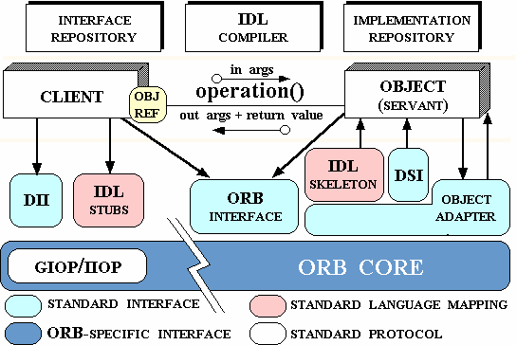
Các hệ thống RPC - Thế hệ 2
CORBA (Common Object Request Architecture)
IIOP : Internet Inter-ORB Protocol
GIOP: General Inter-ORB Protocol
Kiến trúc CORBA
DUYTAN UNIVERSITY

Slide 69
Các hệ thống RPC - Thế hệ 2
CORBA (Common Object Request Architecture)
IDL (Interface Definition Language)
- Xem như ngôn ngữ lập trình trung gian dùng chuẩn hóa các ngôn ngữ : C, C + +, Java, Ada, COBOL, Smalltalk, Objective C, LISP, Python
- Kiểu dữ liệu :
+ Kiểu cơ bản : long, short, string, float, …
+ Kiểu cấu trúc : struct, union, enum, sequence
+ Kiểu đối tượng tham chiếu
+ Các kiểu khác : Kiểu giá trị động
- Biên dịch đến ngôn ngữ đích
- Phát sinh stub functions
DUYTAN UNIVERSITY

Slide 70
Các hệ thống RPC - Thế hệ 2
CORBA (Common Object Request Architecture)
IDL (Interface Definition Language)
- Ví dụ IDL
Module StudentObject {
struct StudentInfo { string name;
int id;
float gpa;
};
exception Unknown {};
interface Student {
StudentInfo getinfo(in string name)
raises(Unknown);
void putinfo(in StudentInfo data);
};
};
DUYTAN UNIVERSITY

Slide 71
Các hệ thống RPC - Thế hệ 2
CORBA (Common Object Request Architecture)
Chức năng ORB
- Tra cứu các đối tượng trên máy từ xa
- Marshal các tham số - Đối phó với các vấn đề an ninh - Xuất bản dữ liệu trên các đối tượng cho ORB khác để sử dụng
- Gọi phương thức trên các đối tượng từ xa
- Tự động khởi tạo các đối tượng không chạy
- Giao tiếp với các ORB khác v.v...
DUYTAN UNIVERSITY

Slide 72
Các hệ thống RPC - Thế hệ 2
CORBA (Common Object Request Architecture)
Các đối tượng hoạt đông trên ORB
- Client
+ Thực hiện yêu cầu bằng một tham chiếu đối tượng cho các đối tượng và hoạt động mong muốn
+ khởi tạo yêu cầu của Client
+ gọi stub cụ thể đến một đối tượng hoặc tạo yêu cầu động (DII interface )
- Server(đối tượng implementation)
+ Cung cấp các ngữ nghĩa của các đối tượng
+ Xác định dữ liệu với thể hiện, mã cho các phương thức
DUYTAN UNIVERSITY

Slide 73
Các hệ thống RPC - Thế hệ 2
CORBA (Common Object Request Architecture)
Khả năng cộng tác (Interoperability)
- Đối với Client : Phù hợp với các thiết bị cầm tay → Xây dựng các hàm API
- Đối với Server : Cần xây dựng lại để chuyển từ sản phẩm CORBA của một nhà cung cấp khác
-1996 : CORBA 2,0 thêm khả năng tương tác như một mục tiêu trong các đặc điểm kỹ thuật
+ Định nghĩa giao thức mạng được gọi là IIOP
Inter-ORB Protocol
+ IIOP làm việc qua bất kỳ triển khai TCP / IP
(đọc thêm http://panuganty.tripod.com/articles/iiop.htm)
DUYTAN UNIVERSITY

Slide 74
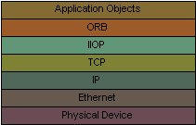
Các hệ thống RPC - Thế hệ 2
CORBA (Common Object Request Architecture)
IIOP (Internet Inter-ORB Protocol)
- IIOP là một giao thức cấp cao mà dùng để hỗ trợ các dịch vụ liên kết với các mức khác nhau trên tầng giao giao vận, bao gồm: chuyển đỗi dữ liệu, quản lý bộ nhớ đệm, quản lý dead clock, quản lý truyền thông.
DUYTAN UNIVERSITY

Slide 75
Các hệ thống RPC - Thế hệ 2
CORBA (Common Object Request Architecture)
IIOP (Internet Inter-ORB Protocol)
- IIOP là một giao thức dựa trên đối tượng nhằm tăng cường các loại ứng dụng, dịch vụ hoặc cơ sở dữ liệu được xây dựng và giao tiếp trên Web
- IIOP cung cấp một hệ thống toàn diện thông qua đối tượng có thể yêu cầu các dịch vụ khác trên mạng công ty, internet hoặc mạng nội bộ.
- IIOP được thực hiện để trở thành tiêu chuẩn giao thức truyền thông trên Internet, thay thế, hoặc cùng tồn tại với HTTP / CGI.
- IIOP cung cấp một số lợi thế như trung lập kiến trúc tốt hơn, minh bạch thông tin liên lạc, khả năng mở rộng và sử dụng lại mã
I
DUYTAN UNIVERSITY

Slide 76
Các hệ thống RPC - Thế hệ 2
JAVA RMI (Remote Method Invocation, )
Tại sao cần mô hình phân tán Java ?
- Socket TCP là quá lớn
- DCE’s RPC không tổng quát cho Java OODA
- DCOM thực thi tốt với Microft nhưng không hỗ trợ đầy đủ cho các đối tượng Java
- CORBA hỗ trợ rất tốt cho java nhưng để phát triển phải học thêm IDL để phát triển DJA
→ RMI là sự lựa chọn tốt nhất với Java
DUYTAN UNIVERSITY

Slide 77
Các hệ thống RPC - Thế hệ 2
JAVA RMI (Remote Method Invocation, )
Ngôn ngữ Java không có cơ chế cho phương thức gọi từ xa
1995: Sun bổ sung và mở rộng thêm : Remote Method Invocation (RMI)
RMI hoặc phương thức triệu gọi từ xa, là một middleware dựa trên Java.
Cho phép phương thức của đối tượng Java ở một máy ảo Java (JVM) có thể triệu gọi từ một JVM khác, ngay cả khi JVM này, qua mạng.
RMI được giới thiệu bởi Java với JDK 1.1
DUYTAN UNIVERSITY

Slide 78
Các hệ thống RPC - Thế hệ 2
JAVA RMI (Remote Method Invocation )
Các thành phần của RMI
- Client
phương pháp Invoke trên đối tượng từ xa
- Server
Tiến trình đó đang sở hữu đối tượng từ xa
- Object registry
Đăng ký tên máy chủ mà các đối tượng liên quan với tên của chúng
DUYTAN UNIVERSITY

Slide 79
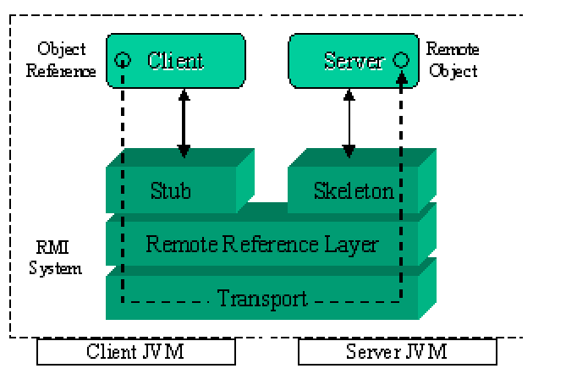
Các hệ thống RPC - Thế hệ 2
JAVA RMI (Remote Method Invocation )
Kiến trúc của RMI
DUYTAN UNIVERSITY

Slide 80
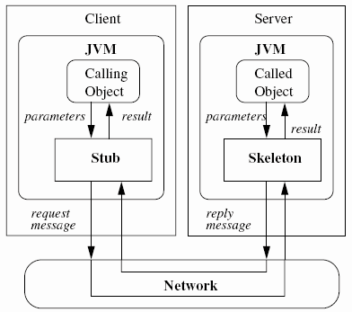
Các hệ thống RPC - Thế hệ 2
JAVA RMI (Remote Method Invocation, )
Mô hình hoạt động của phương thức triệu gọi đối tượng từ xa trên RMI
DUYTAN UNIVERSITY

Slide 81
Các hệ thống RPC - Thế hệ 2
JAVA RMI (Remote Method Invocation, )
Computer A
A1
C1- stub
Computer C
A2
C1–Skel
B1_stub
C1
B1—Skel
B1
DUYTAN UNIVERSITY

Slide 82
Các hệ thống RPC - Thế hệ 2
JAVA RMI (Remote Method Invocation, )
So sánh RMI với RPC
- IDL trong RPC thường dựa trên thủ tục C, trong khi IDL được RMI được dựa trên hướng đối tượng Java.
- đối tượng Server phải tự đăng ký với rmiregistry để quảng bá biến sẵn có của nó cho Client
- RMI Client sử dụng rmiregistry xác định vị trí một đối tượng cụ thể. Sau khi đối tượng được tìm thấy, Client sẽ nhận được một tham chiếu đến các đối tượng mong muốn.
- cho phép các nhà phát triển để quản lý sự sẵn có của tất cả các đối tượng Server ở một nơi.
DUYTAN UNIVERSITY

Slide 83
Các hệ thống RPC - Thế hệ 2
JAVA RMI (Remote Method Invocation, )
Tính năng RMI
- Quản lý bộ nhớ của các đối tượng trong Server .
- Sử dụng một chương trình tham chiếu từ xa để xác định máy chủ nào mà đối tượng có thể được loại bỏ khỏi bộ nhớ.
- tính tổng số kết nối cho từng đối tượng máy chủ trong JVM
- Mỗi khi một kết nối được thiết lập cho một đối tượng, số tham chiếu của nó được tăng lên.
- Nếu kết nối bị hỏng hoặc chấm dứt →Client phải tái thiết lập kết nối từ RMI không có tính năng tự động kết nối lại.
DUYTAN UNIVERSITY

Slide 84
Các hệ thống RPC - Thế hệ 2
JAVA RMI (Remote Method Invocation, )
Stubs
- Tạo ra bởi trình biên dịch riêng biệt rmic
- rmic
Thủ tục Stubs và skeletons cho giao diện điều khiển từ xa được tạo ra (class files)
DUYTAN UNIVERSITY

Slide 85
Các hệ thống RPC - Thế hệ 2
JAVA RMI (Remote Method Invocation, )
Name Service
- Cần một tham chiếu đối tượng từ xa để thực hiện các lời gọi đối tượng từ xa
- Đối tượng đăng ký thực hiện điều này: rmiregistry
DUYTAN UNIVERSITY

Slide 86
Các hệ thống RPC - Thế hệ 2
JAVA RMI (Remote Method Invocation, )
Server
- Đăng ký đối tượng với đối tượng Registry
Stuff obj = new Stuff();
Naming.bind(“MyStuff”, obj);
DUYTAN UNIVERSITY

Slide 87
Các hệ thống RPC - Thế hệ 2
JAVA RMI (Remote Method Invocation, )
Client
- Liên hệ với rmiregistry để tra cứu tên
- rmiregistry trả về một tham chiếu đối tượng từ xa.
- tra cứu tài liệu tham khảo đến stub cục bộ
- Gọi phương thức từ xa (s):
MyInterface test = (MyInterface) Naming.lookup(“rmi://www.pk.org/MyStuff”);
test.func(1, 2, “hi”);
DUYTAN UNIVERSITY

Slide 88
Các hệ thống RPC - Thế hệ 2
JAVA RMI (Remote Method Invocation)
Thực hiện
- Tạo Interface
- Implements Interface
- Tạo đối tượng Server
- Tạo đối tượng Client
- Biên dịch Stub (Skel)
- Đăng ký RMI
- Chạy chương trình Server
- Chạy chương trình Client
DUYTAN UNIVERSITY

Slide 89
Các hệ thống RPC - Thế hệ 2
JAVA RMI (Remote Method Invocation)
Ví dụ
- Client gởi đến Server 1 số nguyên n, yêu cầu tính tổng của n số tự nhiên đầu tiên. Viết chương trình hiển thị tổng này trên màn hình Client bằng kỹ thuật RMI
DUYTAN UNIVERSITY

Slide 90
Các hệ thống RPC - Thế hệ 2
JAVA RMI (Remote Method Invocation)
Ví dụ
- Caculator invocation
Remote
Remote Object
Calculator
Remote Server
Unicast Remote Server
CalculatorImpl
Calculator Stub
CalculatorSkeleton
DUYTAN UNIVERSITY

Slide 91
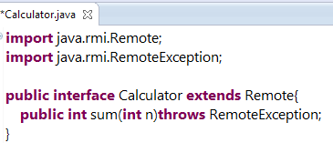
Các hệ thống RPC - Thế hệ 2
JAVA RMI (Remote Method Invocation)
Tạo lớp Interface
DUYTAN UNIVERSITY

Slide 92
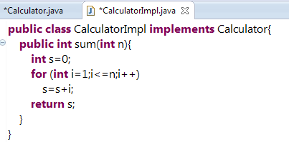
Các hệ thống RPC - Thế hệ 2
JAVA RMI (Remote Method Invocation)
Tạo lớp implements đến lớp Calculator.class
DUYTAN UNIVERSITY

Slide 93
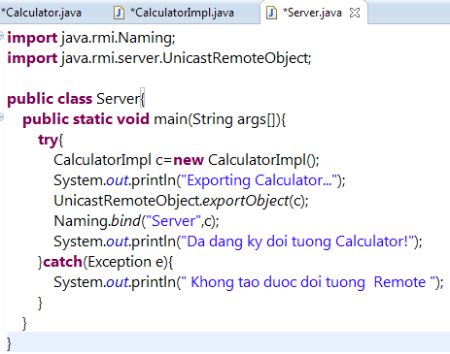
Các hệ thống RPC - Thế hệ 2
JAVA RMI (Remote Method Invocation)
Tạo đối tượng trên Server và ràng buộc chúng vào Server
DUYTAN UNIVERSITY

Slide 94
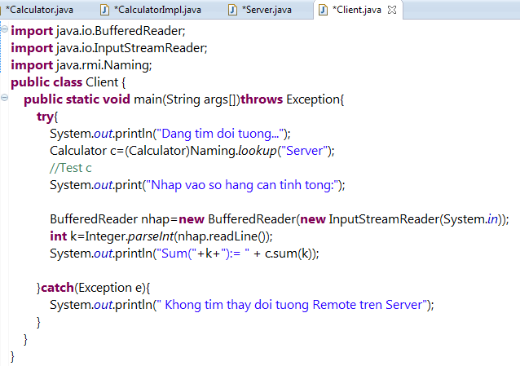
Các hệ thống RPC - Thế hệ 2
JAVA RMI (Remote Method Invocation)
Tạo đối tượng trên Client, thực hiện tìm kiếm đối tượng trên Server và triệu gọi phương thức trên đối tượng này
DUYTAN UNIVERSITY

Slide 95
Các hệ thống RPC - Thế hệ 2
JAVA RMI (Remote Method Invocation)
Biên dịch để tạo ra đối tượng Stub và đăng ký RMI
- Tạo và chạy file build.bat
@echo off
javac *.java //trên cả Server và Client
rmic CalculatorImpl
start rmiregistry
@pause
DUYTAN UNIVERSITY

Slide 96
Các hệ thống RPC - Thế hệ 2
JAVA RMI (Remote Method Invocation)
Biên dịch và chạy Server
Tạo và chạy file Server.bat
@echo off
echo ====================================
echo CUA SO LAM VIEC CUA SERVER
echo ====================================
java Server
@pause
DUYTAN UNIVERSITY

Slide 97
Các hệ thống RPC - Thế hệ 2
JAVA RMI (Remote Method Invocation)
Biên dịch và chạy Client
Tạo và chạy file Client.bat
@echo off
echo ====================================
echo CUA SO LAM VIEC CUA CLIENT
echo ====================================
java Client
@pause
DUYTAN UNIVERSITY

Slide 98
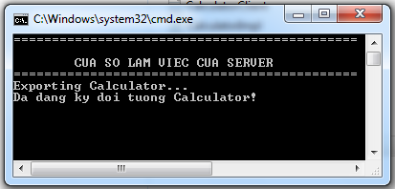
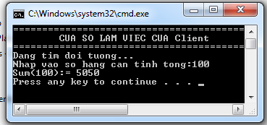
Các hệ thống RPC - Thế hệ 2
JAVA RMI (Remote Method Invocation)
DUYTAN UNIVERSITY

Slide 99
Các hệ thống RPC - Thế hệ 2
JAVA RMI (Remote Method Invocation)
Ưu điểm
- Cung cấp tính năng trừu tượng cao hơn so với Sockets
- Cho chi tiết minh bạch hơn so với RPC và Socket
- Giải quyết các vấn đề không đồng nhất trong hệ thống phân tán nhờ tính kế thừa và không phụ thuộc vào Flatform của Java
Hạn chế
- Chỉ giao tiếp với các đối tượng xây dựng bằng ngôn ngữ java
- Tất cả các ứng dụng kế thừa phải được viết lại trong Java
DUYTAN UNIVERSITY

Slide 100
Các hệ thống RPC - Thế hệ 3
Thế hệ thứ 3 của RPC
Hỗ trợ cho phát triển dịch vụ Web
- XML RPC
- SOAP
- Web Services and WSDL
- Microsoft .NET Remoting
- .NET Web Services
- Web Service
- AJAX
- REST v.v...
DUYTAN UNIVERSITY

Slide 101
Các hệ thống RPC
Web Service
Khái niệm
- Web service là một ứng dụng, một tiện ích mà các nhà phát triển muốn cung cấp rộng rãi cho nhiểu người, nhiều tổ chức có thể sử dụng
- Ứng dụng chạy trên nền web, điều khác biệt so với các ứng dụng Web bình thường khác là khách hàng hay client của các Web Service không chỉ là trình duyệt Web (web browser) mà còn có thể là những ứng dụng chạy trên máy tính cá nhân (desktop) hay trên các thiết bị di động (mobile device).
DUYTAN UNIVERSITY

Slide 102
Các hệ thống RPC
Web Service
Đặc điểm
- Dịch vụ Web có khả năng tương tác với các hệ thống khác thông qua một giao diện chung được mô tả bằng XML.
- Dịch vụ Web cho phép client và server tương tác được với nhau ngay cả trong những môi trường khác nhau.
- Nó có thể được triển khai bởi một phần mềm ứng dụng phía server ví dụ như PHP, Java, Oracle Application server hay Microsoft.NET…
DUYTAN UNIVERSITY

Slide 103
Các hệ thống RPC
Web Service
Ưu điểm
- Dịch vụ Web cung cấp khả năng hoạt động rộng lớn và linh hoạt với các ứng dụng phần mềm khác nhau chạy trên những nền tảng khác nhau.
- Nền tảng của Web Service là công nghệ XML. Hầu hết các hệ thống đều thể đọc và “hiểu” được tập tin XML.
- Tạo mối quan hệ tương tác lẫn nhau và mềm dẻo giữa các thành phần trong hệ thống, dễ dàng cho việc phát triển các ứng dụng phân tán.
- Ở góc độ doanh nghiệp, web service là một công nghệ phục vụ rất tốt trong việc quảng bá dịch vụ của mình cho đa dạng khách hàng.
DUYTAN UNIVERSITY

Slide 104
Các hệ thống RPC
Web Service
Hạn chế
- Có quá nhiều chuẩn cho dịch vụ Web khiến người dùng khó nắm bắt và nhá phát triển
An toàn và bảo mật thông tin là một vấn đề nan giải của web service.
- Có nhiều vấn đề về các tác vụ đòi hỏi transaction (ví dụ như chuyển tiền qua lại giữa các ngân hàng) chưa được giải quyết hoàn chỉnh.
- Tốc độ thực thi (performance) của web service phụ thuộc rất nhiều vào tốc độ đường truyền Internet và nhìn chung các web service thực thi chậm hơn các ứng dụng bình thường khác.
DUYTAN UNIVERSITY

Slide 105
Các hệ thống RPC
Web Service
Hạn chế
- Vấn đề Quality of Service (QoS) còn chưa được đảm bảo, nhất lả khi web service bị rơi vào tình trạng quá tải (peak load) và có thể gây những thiệt hại lớn cho phía máy khách
DUYTAN UNIVERSITY

Slide 106
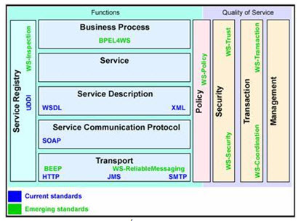
Các hệ thống RPC
Web Service
Kiến trúc
DUYTAN UNIVERSITY

Slide 107
Các hệ thống RPC
Web Service
Giao thức
XML: XML là công cụ chính để giải quyết vấn đề này và là kiến trúc nền tảng cho việc xây dựng một dịch vụ Web.
- WSDL - Web Service Description Language
WSDL định nghĩa cách mô tả dịch vụ Web theo cú pháp tổng quát của XML, bao gồm các thông tin:
+Tên dịch vụ.
+ Giao thức và kiểu mã hóa sẽ được sử dụng khi gọi các hàm của dịch vụ Web.
+ Loại thông tin: thao tác, tham số, những kiểu dữ liệu (có thể là giao diện của dịch vụ Web cộng với tên cho giao diện này).
DUYTAN UNIVERSITY

Slide 108
Các hệ thống RPC
Web Service
Giao thức
Universal Description, Discovery, and Integration (UDDI)
SOAP - Simple Object Access Protocol
+ làm thế nào để truy xuất dịch vụ khi đã tìm thấy? Câu trả lời là các dịch vụ Web có thể truy xuất bằng một giao thức là Simple Object Access Protocol – SOAP. Nói cách khác chúng ta có thể truy xuất đến UDDI registry bằng các lệnh gọi hoàn toàn theo định dạng của SOAP.
+ SOAP là giao thức thay đổi các thông điệp dựa trên XML qua mạng máy tính, thông thường sử dụng giao thức HTTP.
DUYTAN UNIVERSITY

Slide 109
Các hệ thống RPC
Web Service
Qui trình xây dựng một web service
1.Định nghĩa và xây dựng các chức năng, các dịch vụ
2.Tạo WSDL cho dịch vụ
3.Xây dựng SOAP server
4.Đăng ký WSDL với UDDI registry để cho phép các client có thể tìm thấy và truy xuất.
5.Client nhận file WSDL và từ đó xây dựng SOAP client để có thể kết nối với SOAP server.
6.Xây dựng ứng dụng phía client (chẳng hạn sử dụng Java) và sau đó gọi thực hiện dịch vụ thông qua việc kết nối tới SOAP server.
7.Lựa chọn một ngôn ngữ, xây dựng các tiến trình nghiệp vụ và chúng ta bắt đầu tạo nên một dịch vụ Web như ý muốn. Sau đó là cung cấp dịch vụ Web này trên Internet.
DUYTAN UNIVERSITY

Slide 110
Các hệ thống RPC
AJAX
- AJAX (Asynchronous JavaScript and XML) : là một nhóm các công nghệ phát triển Web được sử dụng để tạo các ứng dụng Web động hay các ứng dụng giàu tính Internet
- AJAX sử dụng kiểu truyền dữ liệu bất đồng bộ (HTTP requests) giữa trình duyệt web và Web Server, cho phép trang web có thể request một phần thông tin từ Server thay vì cả trang Web.
- AJAX là kỹ thuật dựa trên các nền tảng Web:
JavaScript , XML, CSS , HTML
DUYTAN UNIVERSITY

Slide 111
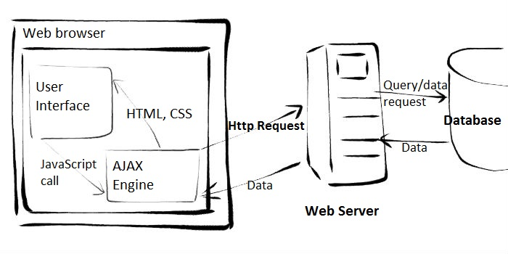
Các hệ thống RPC
AJAX
Kiến trúc AJAX
DUYTAN UNIVERSITY

Slide 112
Các hệ thống RPC
REST
Giới thiệu
- Kiến trúc Rest được phát triển bởi Tập đoàn Kiến trúc W3C song song với kỹ thuật HTTP/1.1, dựa trên thiết kế hiện có của HTTP/1.0. World Wide
- Xây dựng kiến trúc Web mô tả sự tương tác vĩ mô trong bốn thành phần của Web : Máy chủ gốc, Port, Proxy và Client mà không áp đặt những hạn chế về các cá nhân tham gia.
DUYTAN UNIVERSITY

Slide 113
Các hệ thống RPC
REST
Giới thiệu
- Kiến trúc RESful gắn với một loạt các nguyên tắc sau:
+ Chuyển trạng thái đặc trưng (Representational State Transfer -REST) là một kiểu kiến trúc phần mềm cho các hệ thống siêu phương tiện (hypermedia) phân tán, chẳng hạn như mạng toàn cầu (WWW)
+ Các lời yêu cầu (request) là khách-chủ (client-server) và một cách tự nhiên sử dụng kiểu tương tác dự; trên kéo (pull). Các thành phần tiêu thụ kéo những đại diện của trạng thái xuống từ máy chủ.
DUYTAN UNIVERSITY

Slide 114
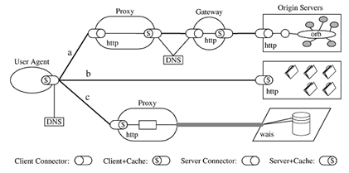
Các hệ thống RPC
REST
Kiến trúc
DUYTAN UNIVERSITY

Slide 115
Các hệ thống RPC
REST
Ứng dụng
- Web 2.0 với 2 giao thức chính là Rest và Soap.Rest
- Dịch vụ web như Discovery Service của google,dịch vụ đám mây của HP
- Sun Microsystems' Cloud API là một ví dụ tốt các tài liệu tài nguyên loại phương tiện truyền thông.
- CouchDB là một cơ sở dữ liệu tài liệu theo định hướng văn bản trong Erlang mà cung cấp một RESTful JSON API có thể được truy cập từ bất kỳ môi trường cho phép các yêu cầu HTTP.
- Dịch vụ Microsoft's Canonical REST Entity
- Google Fusion Tables hỗ trợ bao gồm một API RESTful v.v…
DUYTAN UNIVERSITY

Slide 116

TÀI LIỆU THAM KHẢO
[1]. Colin J. Fidge (February 1988). "Timestamps in Message-Passing Systems That Preserve the Partial Ordering". In K. Raymond (Ed.). Proc. of the 11th Australian Computer Science Conference (ACSC'88). pp. 56–66. Retrieved 2009-02-13.
[2].Mattern, F. (October 1988), "Virtual Time and Global States of Distributed Systems", in Cosnard, M., Proc. Workshop on Parallel and Distributed Algorithms, Chateau de Bonas, France: Elsevier, pp. 215–226
[3].lmeida, Paulo; Baquero, Carlos; Fonte, Victor (2008), "Interval Tree Clocks: A Logical Clock for Dynamic Systems", in Baker, Theodore P.; Bui, Alain; Tixeuil, Sébastien, Principles of Distributed Systems, Lecture Notes in Computer Science, 5401, Springer-Verlag, Lecture Notes in Computer Science, pp. 259–274
[4]. Torres-Rojas, Francisco; Ahamad, Mustaque (1999), "Plausible clocks: constant size logical clocks for distributed systems", Distributed Computing (Springer Verlag) 12 (4): 179–195
DUYTAN UNIVERSITY

Slide 117
TÀI LIỆU THAM KHẢO
[5]. S. Mullender ed., "Distributed Systems", 2nd ed., Addison-Wesley, 1993
[6]. Jie Wu, "Distributed Systems Design", Addison-Wesley, 2008
[7]. G. Coulouris, J. Dollimore, T. Kinberg, "Distributed systems : Conceptand Design“, Australia. IASTED, ACTA Press
DUYTAN UNIVERSITY

Slide 118


KẾT THÚC CHƯƠNG IV
DUYTAN UNIVERSITY

